Slide 1
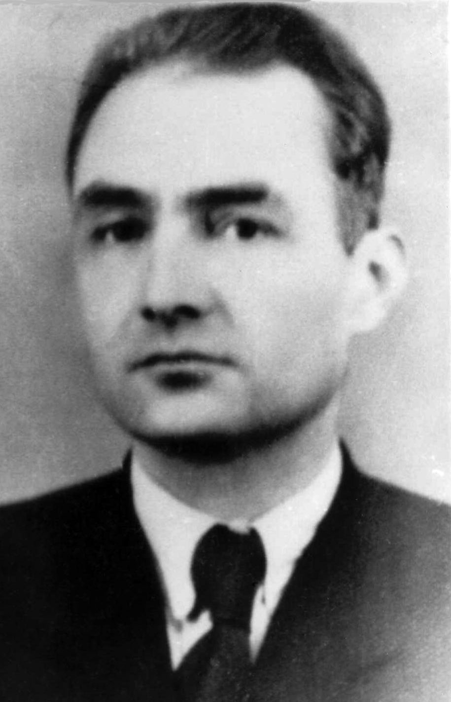
Святослав Караванський український мовознавець, письменник, публіцист, громадський діяч нар. 24.12.1920

Slide 2
- студент Одеського індустріального інституту.
1940 р. покидає інститут, щоб перейти на філологію. Повістка з воєнкомату і служба в армії.
У липні 1941 частина, в якій служив С.К., потрапила в оточення німецьких військ у Західній Білорусії. Полон, звільнення з полону для праці в селі, учителювання в селі Росоша під Проскуровим, прекладач в газеті «Український голос» в Проскурові.
У березні 1942 р. С.К. повертається в Одесу, знайомиться з учасниками «похідних груп» ОУН. У березні 1946 р. військовий трибунал засудив С.К. на 25 р. позбавлення волі. Карався в багатьох таборах (Печора, Магадан, Колима, Мордовія).
19.12.60 С.К. звільняють на підставі ст. 2 Указу про амністію від 17.09.55 .
Повернувшись до Одеси, С.К. працює механіком, слюсарем, перекладачем, позаштатним кореспондентом журналу "Україна", виїздить на заробітки. Інтенсивна літературна праця: переклади, дописами про мову, підготував книгу "Біоґрафія слів", збірку гуморесок і фейлетонів, закінчив розпочатий ще в таборі Словник рим української мови.

Slide 3
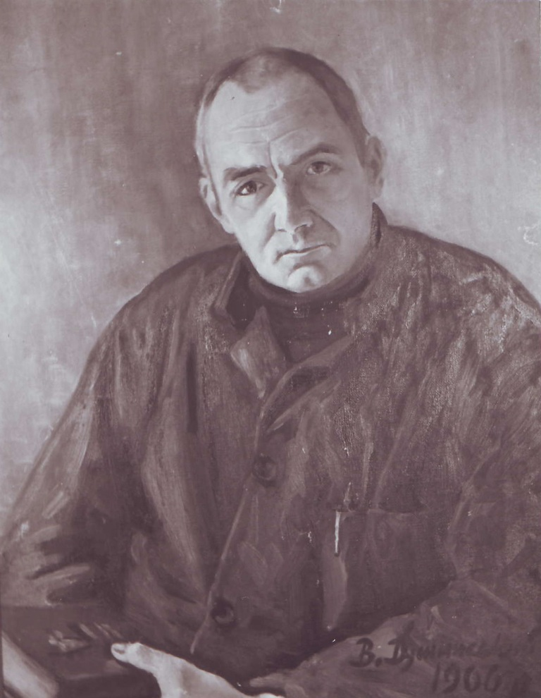
1962 р. вступив на заочне відділення філологічного факультету Одеського університету.
С.К. брав активну участь у громадському житті.
1965 р., занепокоєний наростаючою русифікацією шкіл і вузів, К. написав статтю "Про одну політичну помилку", а також листа Прокуророві України з проханням притягнути до кримінальної відповідальности міністра освіти України за помилки, що призвели до порушення прав української нації.
4 вересня 1965 у С.К. був обшук, нічого недозволеного не виявили. Наступного дня С.К. розіслав по офіційних інстанціях протест з приводу безпідставного обшуку, а потім вручив консулам Польщі та Чехословаччини в Києві листи про „порушення ленінських норм національної політики“ в Україні та арешти серед інтеліґенції.
13.11.65 С.К. заарештований. Без суду опротестована амністія і С.К. відправили досиджувати 25-літній термін у таборах суворого режиму.
23.04.70 засуджений додатково ще на 5 р. тюрми і 3 р. таборів.
У таборі. 1966 р.
мал. В. Дужинського.

Slide 4
У листопаді 1979 еміґрував разом з дружиною до США.
З дружиною Ніною Строкатою.
Лондон. Аеропорт.
Кінець листопада 1979 р.

Slide 5
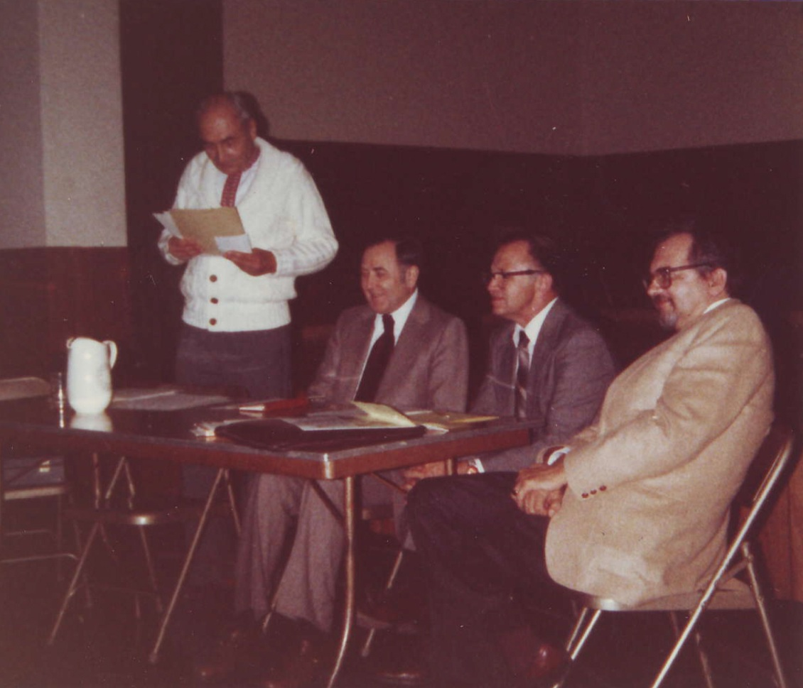
Виступ перед українською громадою.
Денвер. Колорадо. 10.ІV.1980.
Доповідь.
Сидять професори, доктори
Ігор Каменецький,
Дмитро Штогрин,
Любомир Винар
14.ХІ.1981.

Slide 6
Доповідь «В обороні Юрія Шухевича» на Оселі «Веселка». Канада. 12.9.1982 р.

Slide 7
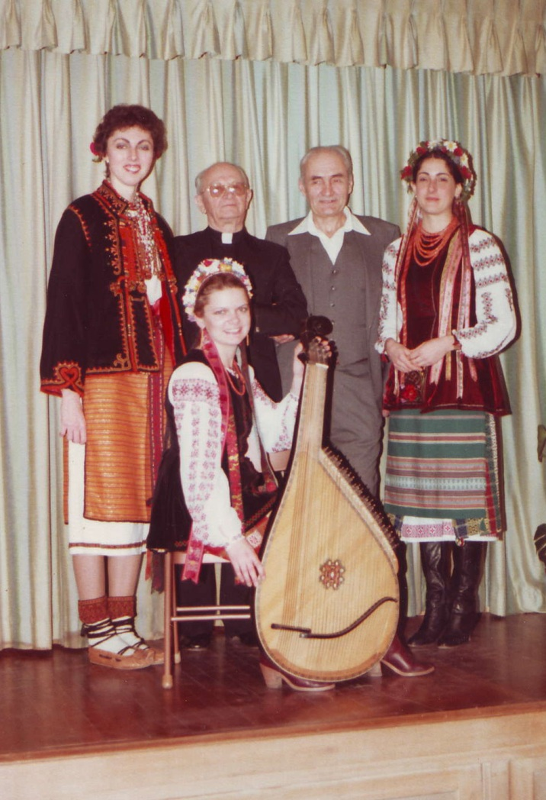
Після відправи в церкві.
З парохом о.Будним.

Slide 8
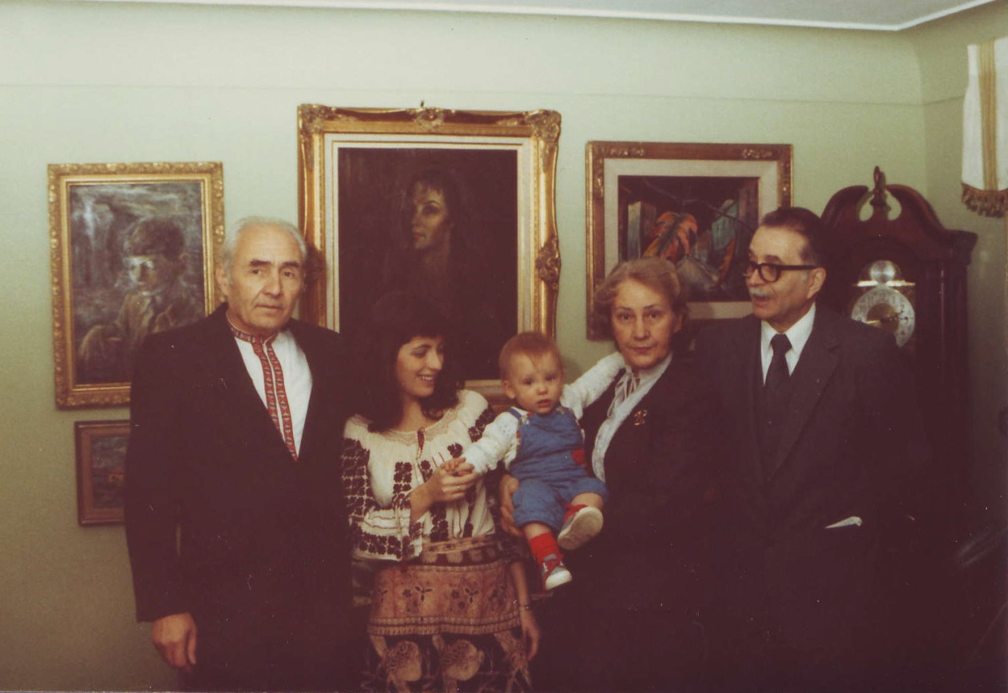
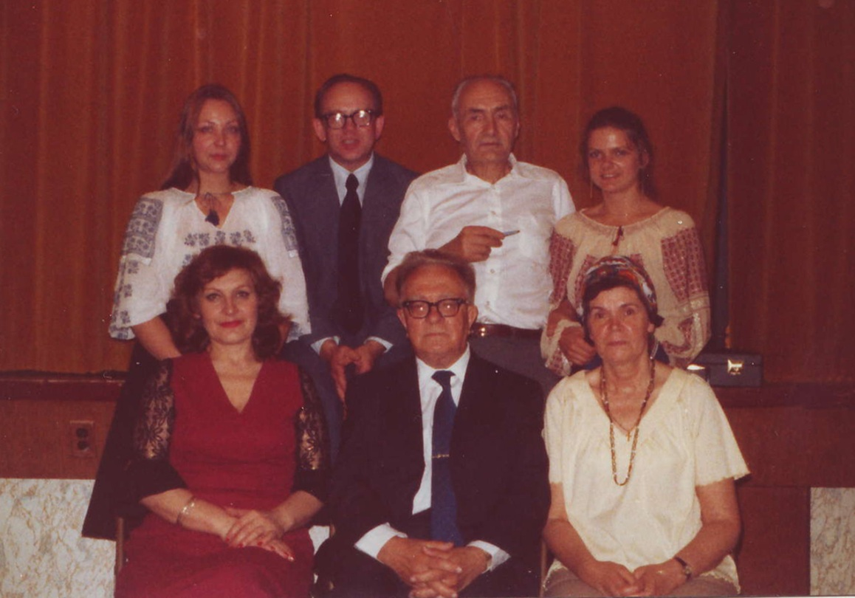
В родині українців діяспори.
Ще одна зустріч.
Ніна Строката сидить у білому.

Slide 9
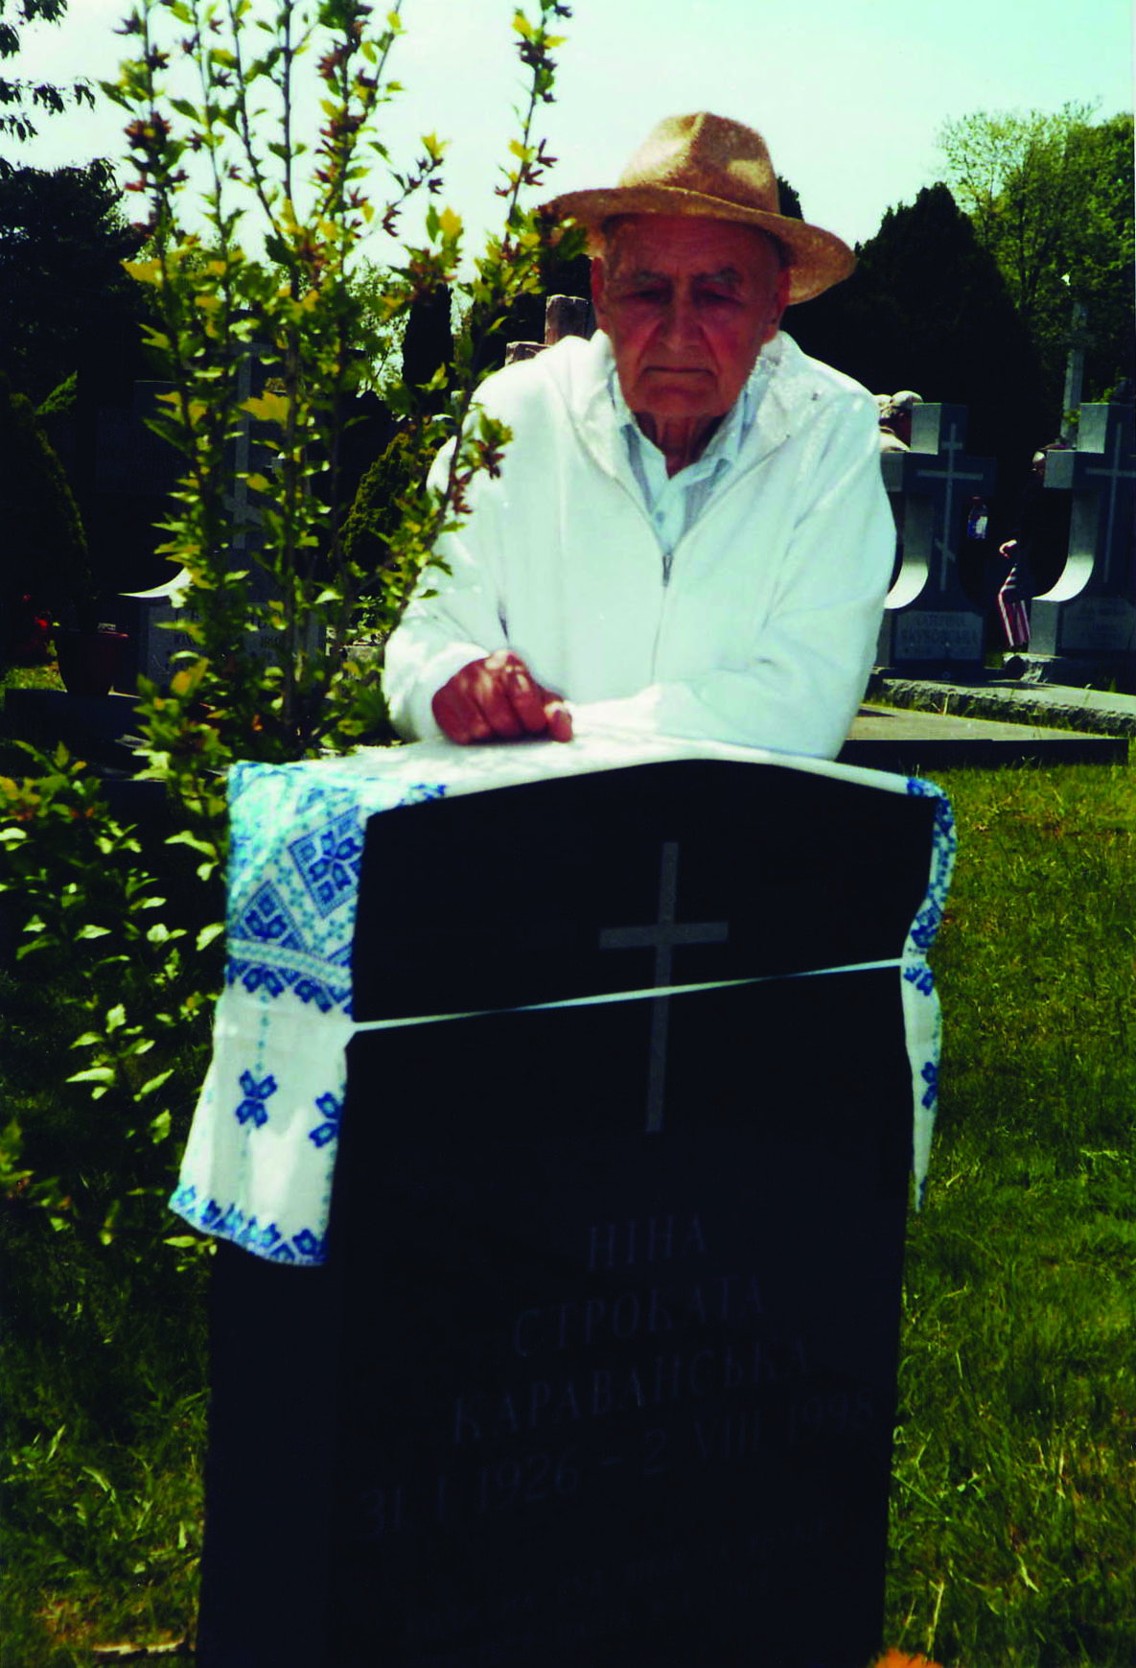
На цвинтарі у Баунд Броок. 1999 рік.
На могилі дружини.
Ніна Строката-Караванська (31.1.1926 -2.8.1998)

Slide 10
ХХІ століття.
Праця, праця, праця…

Slide 11
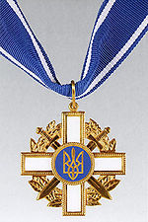
Указом Президента України від 8.11. 2006 за громадянську мужність, самовідданість у боротьбі за утвердження ідеалів свободи і демократії та з нагоди 30-ї річниці створення Української Громадської Групи сприяння виконанню Гельсінкських угод нагороджений орденом «За мужність» І ступеня.

Slide 12
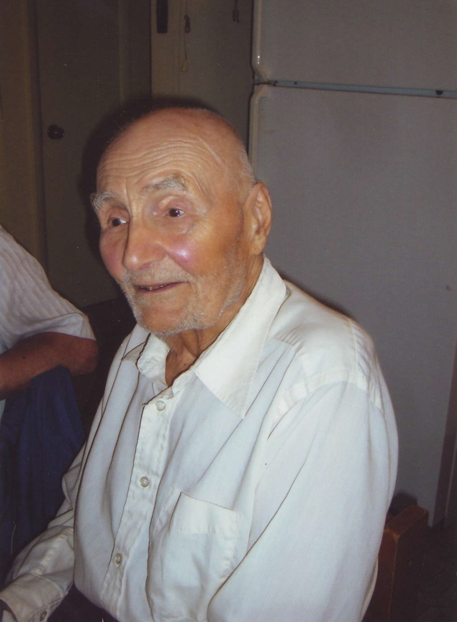
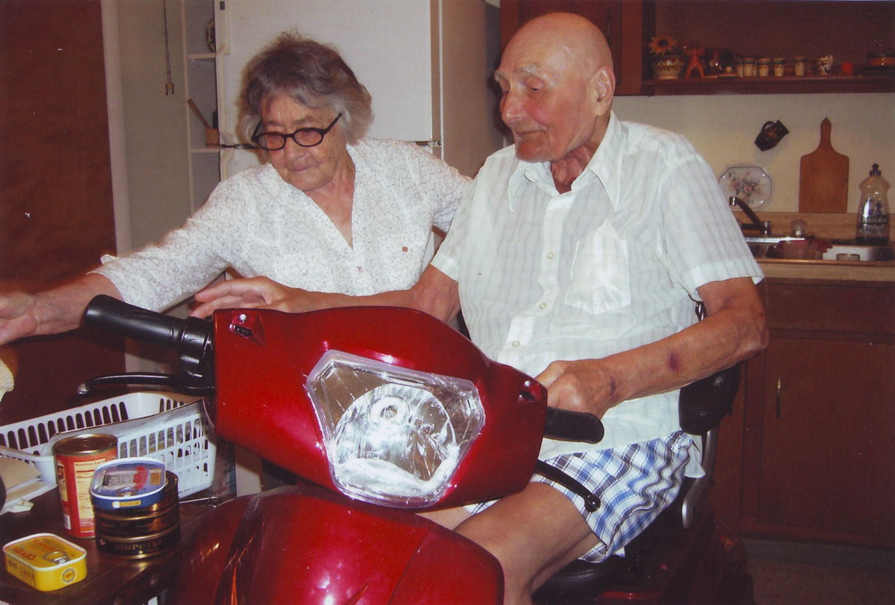
Перед операцією. 2012 р.
Урок їзди на скутері після операції. 2014 р.

Slide 13
Головні праці Святослава Караванського
Практичний словник синонімів української мови.
Київ: Кобза, 1993;
2-ге вид., Київ, 2000;
3-тє доп. вид., Львів: БаК, 2008;
4-те доп. вид., Львів: БаК, 2012;
5-те доп. вид., Львів: БаК, 2014.
Російсько-український словник складної лексики.
Київ: Академія, 1998;
2-ге доп. вид., Львів: БаК, 2006.
Словник рим української мови.
Львів: БаК, 2004.
Секрети української мови.
Київ: Кобза, 1994;
2-ге доп. вид., Львів: БаК, 2009.
Пошук українського слова, або боротьба за національне «Я».
Київ: Академія, 2001.
До зір крізь терня, або хочу бути редактором.
Львів: БаК, 2008.
Книга-журнал одного автора.
Львів: БаК, 2010.
Звідки пішла єсть московська мова або шила в мішку не сховаєш.
Львів: БаК, 2012;
2-ге доп. вид., Львів: БаК, 2014.
Гумористичний самвидав.
Філадельфія, 1982;
2-ге вид., Львів: БаК, 2013.
Лист до Героя пера – Марії Матіос.
Львів: БаК, 2013.

Slide 14
Многая літа
і
творчої наснаги!

